Slide 1
Ohne Anfang, ohne Ende
Text und Melodie: Manfred Siebald
© 1992 Hänssler Verlag, D-71087 Holzgerlingen

Slide 2
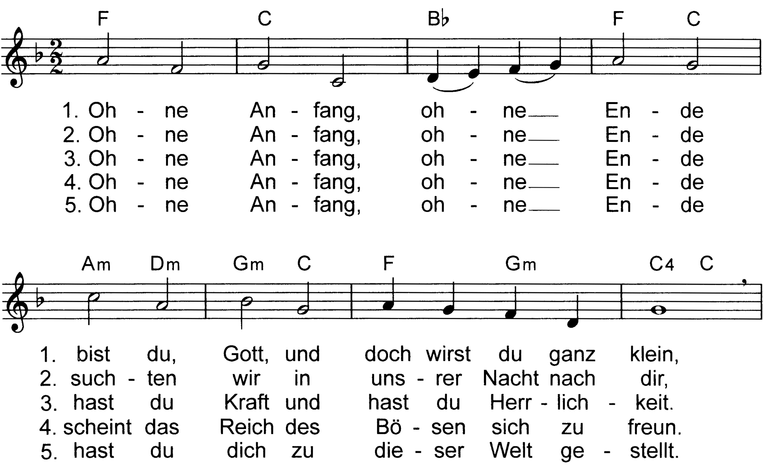

Slide 3
